Slide 1
餐飲組合推薦及需求推薦
第二次期中報告
Group 5
102034038 湯忠憲
102034045 簡愷均
102034073 林哲丞
https://thtang.shinyapps.io/shiny_app/

Slide 2
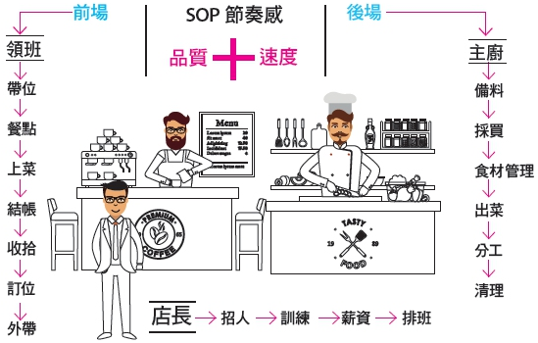
問題定義與架構
目的 :
利用最優化套餐組合以及需求預測協助餐廳制定備料策略。

Slide 3
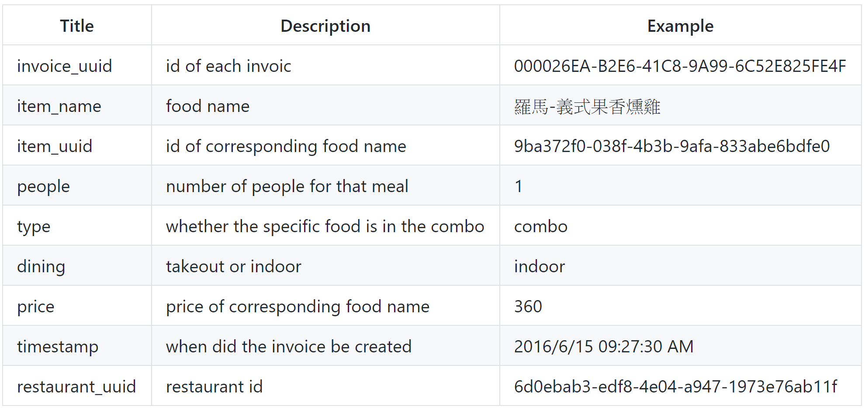
資料描述

Slide 4
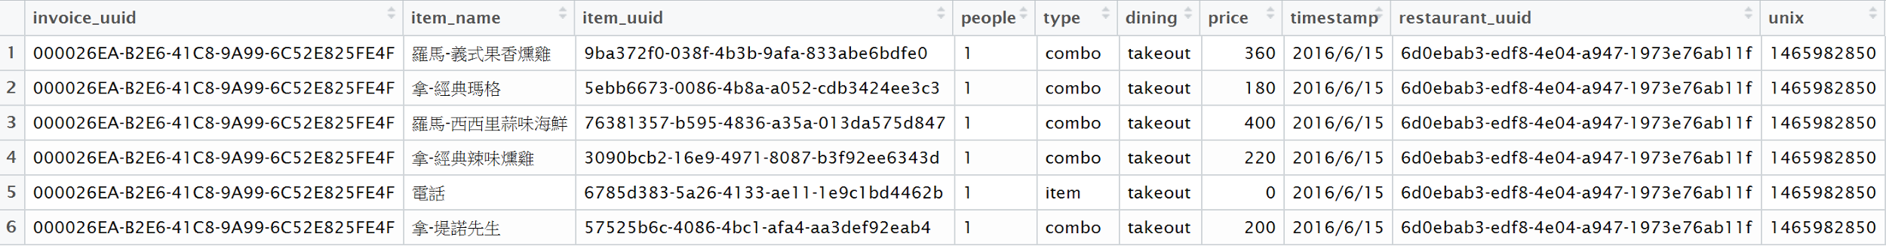
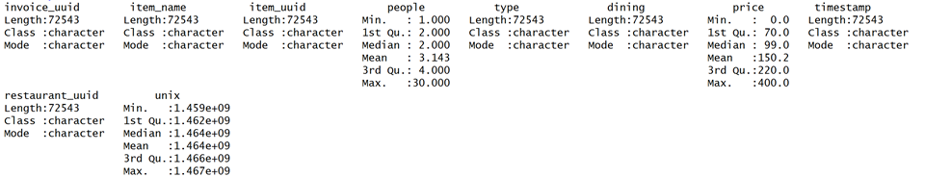
資料描述
沒有缺失值

Slide 5
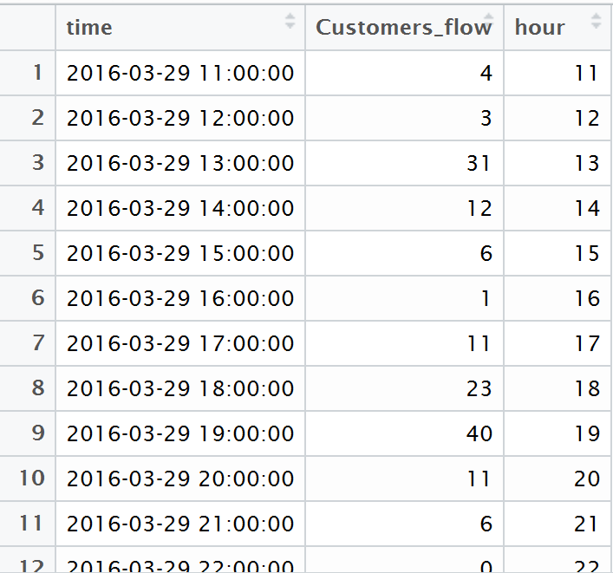
資料探索(1/3)
2016-03-29 到 2016-07-01的資料
將每個時段來店人數整理表格如下

Slide 6
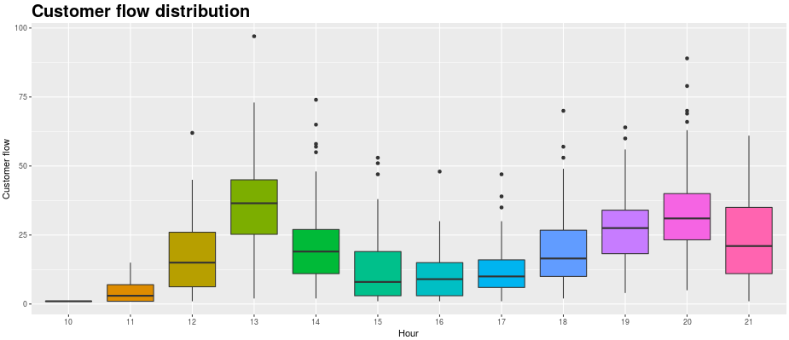
資料探索(2/3)
盒鬚圖
可清楚知道每一時段的人潮分布

Slide 7
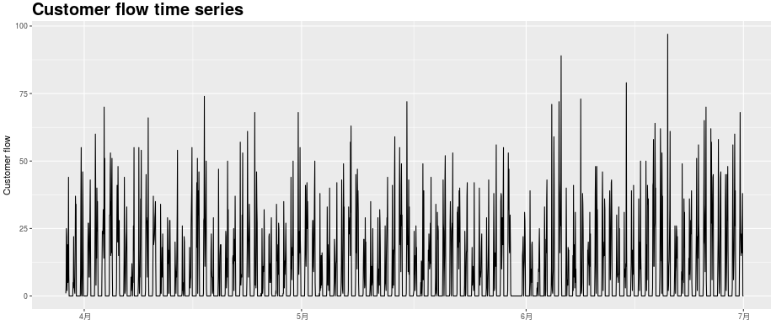
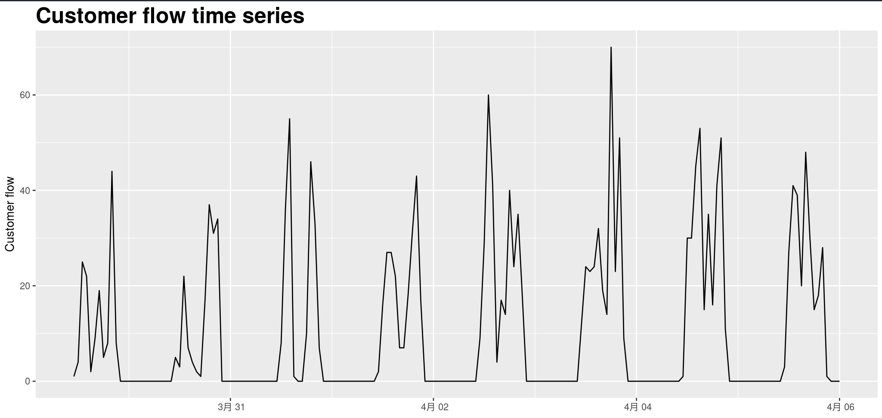
資料探索(3/3)
時間序列圖
可清楚看見每天總人潮隨日期的時間序列
基本上屬於平穩型，並且有季節性

Slide 8
關聯規則
使用模型
使用Aprior演算法，找出最優化的餐點組合
成效衡量
利用關聯規則衡量指標散布圖，找出lift>1的顯著規則
利用群組矩陣圖，可總覽產生的關聯規則中包含哪些項目，進而選取使用者有興趣的規則進行詳細的檢視。

Slide 9
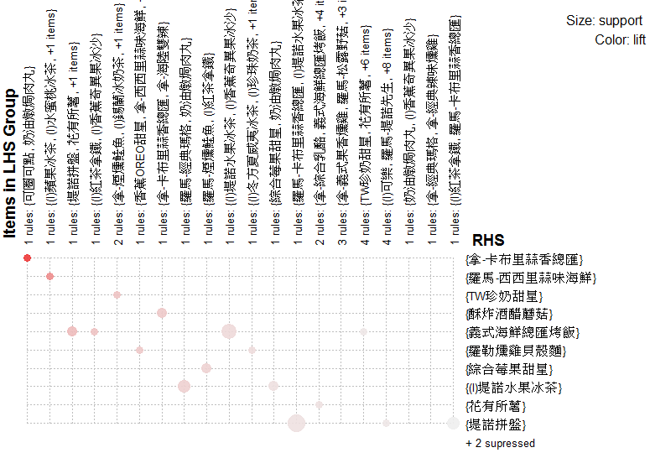
資料探索
關聯規則矩陣圖
當某些餐點被選擇時顧客有很大的機率會選擇某樣產品

Slide 10
時間資料分析
時間序列預測
以上一周之前的歷史資料預測接下來一周的每小時(或各時段)的來客人數
成效衡量
動態滾動時間序列，求取RMSE平均值

Slide 11
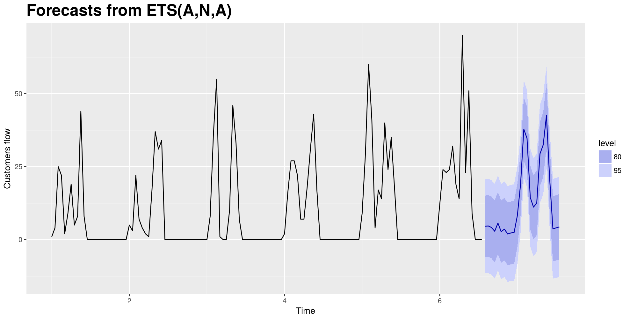
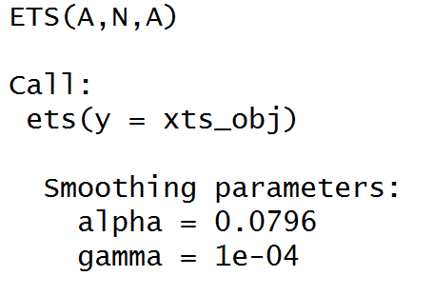
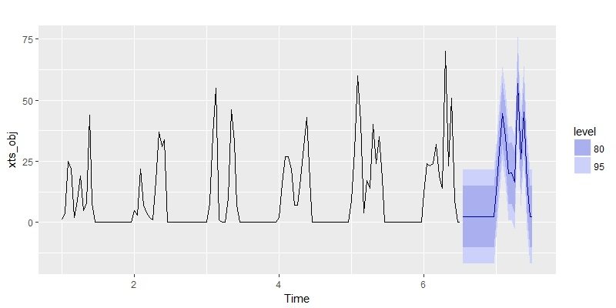
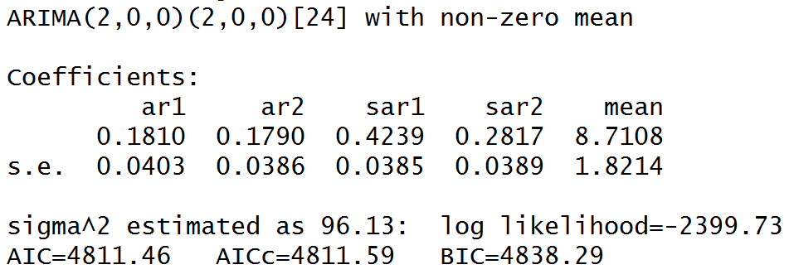
建立時間序列模型
Exponential Smoothing:
No trend
Seasonality
ARIMA:

Slide 12
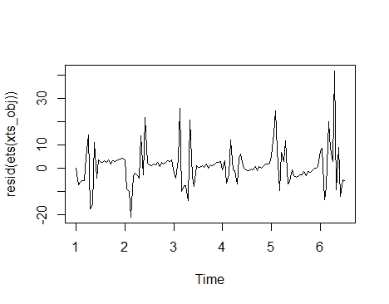
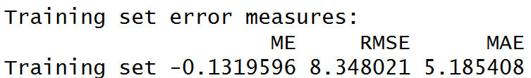
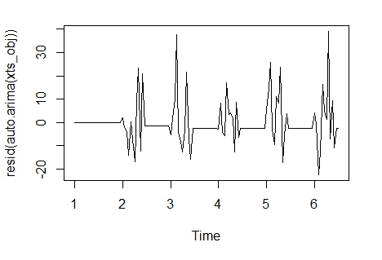
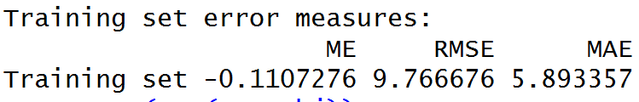
模式評估 (rolling window validation)
residual plot
Exponential Smoothing:
ARIMA:
看起來都非白噪，效果有限

